Slide 1
Модель компьютера с точки зрения программиста

Slide 3
Процессор Intel x86 после включения питания оказывается в так называемом режиме реальной адресации памяти, или просто реальном режиме. Большинство операционных систем сразу же переводят его в защищенный режим, позволяющий им обеспечивать многозадачность, распределение памяти и другие функции. Пользовательские программы в таких операционных системах часто работают еще в одном режиме, режиме V86, из которого им доступно все то же, что и из реального, кроме команд, относящихся к управлению защищенным режимом.
Организация памяти
Память с точки зрения процессора представляет собой последовательность байт, каждому из которых присвоен уникальный адрес. Он может принимать значения от 0 до 232-1 (4 гигабайта). Программы же могут работать с памятью как с одним непрерывным массивом (модель памяти flat) или как с несколькими массивами (сегментированные модели памяти). Во втором случае для задания адреса любого байта требуется два числа — адрес начала массива и адрес искомого байта внутри массива. Помимо основной памяти программы могут использовать регистры — специальные ячейки памяти, расположенные физически внутри процессора, доступ к которым осуществляется не по адресам, а по именам. Но здесь мы вплотную подходим к рассмотрению собственно работы процессора

Slide 4
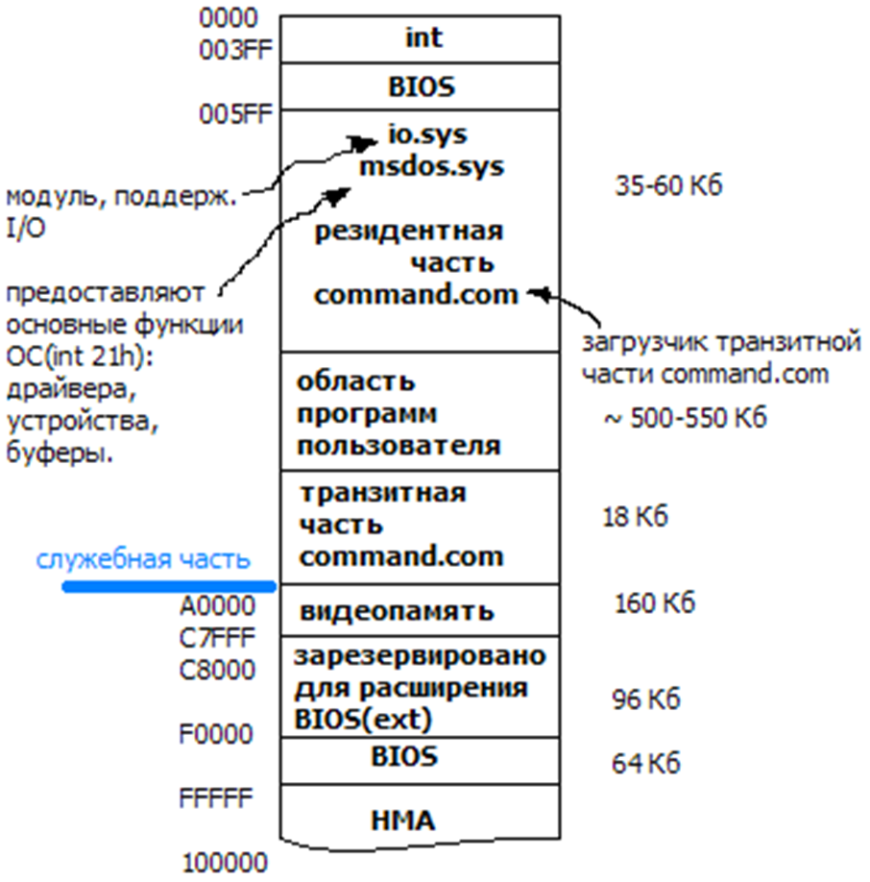

Slide 5
Регистровую память представляют собой регистры. Регистр- это такое устройство, которое хранит в себе некоторую информацию, т. е. некоторое значение. Разрядность значения определяет разрядность регистра. Одни регистры могут хранить только определённую информацию, другие - любую.
Те регистры, которые могут хранить любую информацию, называются регистрами общего назначения.
Остальные регистры напрямую управляют работой процессора; точнее сказать, сами они не управляют, а процессор работает по-разному в зависимости от значений, которые принимают эти регистры.
Регистры бывают разной разрядности, но большинство регистров 8-. 16-, 32- и 64-разрядные.
Для того чтобы получить значение, которое находится по определённому адресу памяти, процессор выставляет на шину адреса физический адрес, после чего на шине данных появляется значение. Конечно, появляется не мгновенно, но очень быстро - это зависит от скорости работы системной шины, памяти и других параметров. На шину управления выставляется определённое значение, которое указывает материнской плате (или модулю памяти), что процессор хочет писать в память или читать из неё.

Slide 6
Как же происходит выполнение программ на процессоре? Все данные, которыми может оперировать процессор, находятся в памяти и только в памяти; если данные находятся не в памяти, а на внешних устройствах, то необходимо сначала загрузить эти данные в память и только потом с ними работать. Программа, де-факто, - это тоже данные, просто они представляют собой коды инструкций. Код инструкции называют опкодом. Опкод - это несколько байтов данных (от 1 до 10 и более), закодированных специальным образом, чтобы процессор мог понять, что от него «хотят». Иначе говоря, опкоды инструкций - это приказы процессору, которые тот беспрекословно выполняет, например: переслать данные из одного регистра в другой, из регистра в память, выполнить вычитание или сложение и т.д.
Процессор использует специальный регистр в качестве указателя инструкции EIР (IP, RIP). Этот регистр всегда содержит адрес следующей инструкции. После выполнения очередной инструкции процессор читает инструкцию из адреса, на который указывает регистр EIP, определяет её размер и обновляет адрес в регистре EIP (прибавляет к значению и регистре EIP размер текущей инструкции). После выборки инструкции из памяти и изменения регистра EIP процессор приступает к её выполнению. Инструкция может выполняться от одного до нескольких десятков процессорных тактов. В процессе выполнения инструкции может измениться адрес в регистре EIP. При изменении адреса в регистре Е1Р следующей будет выполнена именно та инструкция, адрес которой содержит регистр Е1Р - иными словами, произойдёт переход, или прыжок. После выполнения инструкции процессор читает следующую инструкцию, которая находится по адресу, хранящемуся в EIP.

Slide 7
Еще одно важное понятие - это стек.
Стек - это специальная область памяти, которая адресуется особым образом.
При выполнении программы стек используется некоторыми машинными командами для изменения регистра EIP, который не может загружаться непосредственно, подобно другим регистрам.
Представьте, что одна подпрограмма вызывает другую; вызываемая подпрограмма завершила свое выполнение, и теперь ей надо передать управление подпрограмме, которая её вызвала. Адрес команды, к которой надо вернуться после выполнения вызванной подпрограммы, находится на верхушке стека.

Slide 9
Регистры процессора
Начиная с 80386, процессоры Intel предоставляют 16 основных регистров для пользовательских программ плюс еще 11 регистров для работы с числами с плавающей запятой (FPU/NPX) и мультимедийными приложениями (MMX). Все команды так или иначе изменяют значения регистров, и всегда быстрее и удобнее обращаться к регистру, чем к памяти.
Помимо основных регистров из реального (но не из виртуального) режима доступны также регистры управления памятью (GDTR, IDTR, TR, LDTR) регистры управления (CR0, CR1 – CR4), отладочные регистры (DR0 – DR7) и машинно-специфичные регистры, но они не применяются для повседневных задач.
Регистры общего назначения
32-битные регистры EAX (аккумулятор), EBX (база), ECX (счетчик), EDX (регистр данных) могут использоваться без ограничений для любых целей — временного хранения данных, аргументов или результатов различных операций.
Названия этих регистров происходят от того, что некоторые команды применяют их специальным образом: так, аккумулятор часто используется для хранения результата действий, выполняемых над двумя операндами, регистр данных в этих случаях получает старшую часть результата, если он не умещается в аккумулятор, регистр-счетчик используется как счетчик в циклах и строковых операциях, а регистр-база используется при так называемой адресации по базе.

Slide 10
Младшие 16 бит каждого из этих регистров могут использоваться как самостоятельные регистры и имеют имена (соответственно AX, BX, CX, DX). На самом деле в процессорах 8086 – 80286 все регистры имели размер 16 бит и назывались именно так, а 32-битные EAX – EDX появились с введением 32-битной архитектуры в 80386. Кроме этого, отдельные байты в 16-битных регистрах AX – DX тоже имеют свои имена и могут использоваться как 8-битные регистры. Старшие байты этих регистров называются AH, BH, CH, DH, а младшие — AL, BL, CL, DL (рис. 3).
Другие четыре регистра общего назначения — ESI (индекс источника), EDI (индекс приемника), EBP (указатель базы), ESP (указатель стека) — имеют более конкретное назначение и могут применяться для хранения всевозможных временных переменных, только когда они не используются по назначению.
Регистры ESI и EDI используются в строковых операциях, EBP и ESP используются при работе со стеком.
Так же, как и с регистрами EAX – EDX, младшие половины этих четырех регистров называются SI, DI, BP и SP соответственно, и в процессорах до 80386 только они и присутствовали.

Slide 12
Сегментные регистры
При использовании каждой из сегментированных моделей памяти для формирования любого адреса применяются два числа — адрес начала сегмента и смещение искомого байта относительно этого начала (в бессегментной модели памяти flat адреса начал всех сегментов равны). Операционные системы (кроме DOS) могут размещать сегменты, с которыми работает программа пользователя, в разных местах в памяти, и даже могут временно записывать их на диск, если памяти не хватает. Так как сегменты могут оказаться где угодно, программа обращается к ним, используя вместо настоящего адреса начала сегмента 16-битное число, называемое селектором. В процессорах Intel предусмотрено шесть шестнадцатибитных регистров — CS, DS, ES, FS, GS, SS, используемых для хранения селекторов. (Регистры FS и GS отсутствовали в 8086, но появились уже в 80286.) Это не значит, что программа не может одновременно работать с большим количеством сегментов памяти, — в любой момент времени можно изменить значения, записанные в этих регистрах.

Slide 13
В реальном режиме селектор любого сегмента равен адресу его начала, деленому на 16. Чтобы получить адрес в памяти, 16-битное смещение складывают с этим селектором, сдвинутым предварительно влево на 4 разряда. Таким образом, оказывается, что максимальный доступный адрес в реальном режиме 220-1 = 1 048 575. Для сравнения, в защищенном режиме адрес начала для каждого сегмента хранится отдельно, так что возможно 246 (64 терабайта) различных логических адресов в формате сегмент:смещение (программа может определить до 16384 сегментов, каждый из которых до 4 Гб), хотя реально процессор может адресоваться только к 4 или 64 (для Pentium Pro) гигабайтам памяти.
В отличие от регистров DS, ES, GS, FS, которые называются регистрами сегментов данных, регистры CS и SS отвечают за сегменты двух особенных типов — сегмент кода и сегмент стека. Сегмент кода содержит программу, исполняющуюся в данный момент, так что запись нового селектора в этот регистр приводит к тому, что далее будет исполнена не следующая по тексту программы команда, а команда из кода, находящегося в другом сегменте, с тем же смещением. Смещение следующей выполняемой команды всегда хранится в специальном регистре — EIP (указатель инструкции, шестнадцатибитная форма IP), запись в который также приведет к тому, что следующей будет исполнена какая-нибудь другая команда. На самом деле все команды передачи управления — перехода, условного перехода, цикла, вызова подпрограммы и т.п. — и осуществляют эту самую запись в CS и EIP.

Slide 14
Регистр флагов
Еще один важный регистр, использующийся при выполнении большинства команд, — регистр флагов EFLAGS. Как и раньше, его младшие 16 бит, представлявшие из себя весь этот регистр до 80386, называются FLAGS. В этом регистре каждый бит является флагом, то есть устанавливается в 1 при определенных условиях или установка его в 1 изменяет поведение процессора. Все флаги, расположенные в старшем слове регистра EFLAGS, имеют отношение к управлению защищенным режимом, поэтому здесь рассмотрен только регистр FLAGS
IF — флаг прерываний. Установка этого флага в 1 приводит к тому, что процессор перестает обрабатывать прерывания от внешних устройств (см. описание команды INT). Обычно его устанавливают на короткое время для выполнения критических участков кода.
DF — флаг направления. Этот флаг контроллирует поведение команд обработки строк — когда он установлен в 1, строки обрабатываются в сторону уменьшения адресов, а когда DF = 0 — наоборот.
OF — флаг переполнения. Этот флаг устанавливается в 1, если результат предыдущей арифметической операции над числами со знаком выходит за допустимые для них пределы. Например, если при сложении двух положительных чисел получается число со старшим битом, равным единице (то есть отрицательное) и наоборот.

Slide 15
CF — флаг переноса. Устанавливается в 1, если результат предыдущей операции не уместился в приемнике и произошел перенос из старшего бита или если требуется заем (при вычитании), иначе устанавливается в 0. Например, после сложения слова 0FFFFh и 1, если регистр, в который надо поместить результат, — слово, в него будет записано 0000h и флаг CF = 1.
PF — флаг четности. Устанавливается в 1, если младший байт результата предыдущей команды содержит четное число бит, равных 1; устанавливается в 0, если число единичных бит нечетное. (Это не то же самое, что делимость на два. Число делится на два без остатка, если его самый младший бит равен нулю, и не делится, если он равен 1.)
AF — флаг полупереноса или вспомогательного переноса. Устанавливается в 1, если в результате предыдущей операции произошел перенос (или заем) из третьего бита в четвертый. Этот флаг используется автоматически командами двоично-десятичной коррекции.
ZF — флаг нуля. Устанавливается в 1, если результат предыдущей команды — ноль.
SF — флаг знака. Этот флаг всегда равен старшему биту результата.
TF — флаг ловушки. Этот флаг был предусмотрен для работы отладчиков, не использующих защищенный режим. Установка его в 1 приводит к тому, что после выполнения каждой команды программы управление временно передается отладчику (вызывается прерывание 1 — см. описание команды INT).

Slide 16
Способы адресации
Режимом адресации называется способ определения адреса операнда. Режимы адресации разделяются на два класса - режимы адресации данных и режимы адресации переходов. Рассмотрим режимы адресации данных.
Большинство команд процессора вызывается с аргументами, которые в ассемблере принято называть операндами. Например: команда сложения содержимого регистра с числом требует задания двух операндов — содержимого регистра и числа. Далее рассмотрены все существующие способы задания адреса хранения операндов — способы адресации.
Регистровая адресация
Операнды могут располагаться в любых регистрах общего назначения и сегментных регистрах. В этом случае в тексте программы указывается название соответствующего регистра, например команда, копирующуя в регистр AX содержимое регистра BX, записывается как
mov ax,bx
Непосредственная адресация
Некоторые команды (все арифметические команды, кроме деления) позволяют указывать один из операндов непосредственно в тексте программы, например команда
mov ax,2
помещает в регистр AX число 2.

Slide 17
Прямая адресация
Если известен адрес операнда, располагающегося в памяти, можно использовать этот адрес. Если операнд — слово, находящееся в сегменте, на который указывает ES, со смещением от начала сегмента 0001, то команда
mov ax,es:0001
поместит это слово в регистр AX. В реальных программах обычно для задания статических переменных используют директивы определения данных которые позволяют ссылаться на статические переменные не по адресу, а по имени. Тогда, если в сегменте, указанном в ES, была описана переменная word_var размером в слово, можно записать ту же команду как
mov ax,es:word_var
В таком случае ассемблер сам заменит слово «word_var» на соответствующий адрес. Если селектор сегмента данных находится в DS, имя сегментного регистра при прямой адресации можно не указывать, DS используется по умолчанию. Прямая адресация иногда называется адресацией по смещению.

Slide 18
Косвенная адресация
По аналогии с регистровыми и непосредственными операндами адрес операнда в памяти также можно не указывать непосредственно, а хранить в любом регистре. До 80386 для этого можно было использовать только BX, SI, DI и BP, но потом эти ограничения были сняты и адрес операнда разрешили считывать также и из EAX, EBX, ECX, EDX, ESI, EDI, EBP и ESP (но не из AX, CX, DX или SP напрямую — надо использовать EAX, ECX, EDX, ESP соответственно или предварительно скопировать смещение в BX, SI, DI или BP). Например, следующая команда помещает в регистр AX слово из ячейки памяти, селектор сегмента которой находится в DS, а смещение — в BX:
mov ax,[bx]
Как и в случае прямой адресации, DS используется по умолчанию, но не во всех случаях: если смещение берут из регистров ESP, EBP или BP, то в качестве сегментного регистра используется SS. В реальном режиме можно свободно пользоваться всеми 32-битными регистрами, надо только следить, чтобы их содержимое не превышало границ 16-битного слова.

Slide 19
Адресация по базе со сдвигом
mov ax,[bx+2]
помещает в регистр AX слово, находящееся в сегменте, указанном в DS, со смещением на 2 большим, чем число, находящееся в BX. Так как слово занимает ровно два байта, эта команда поместила в AX слово, непосредственно следующее за тем, которое есть в предыдущем примере. Такая форма адресации используется в тех случаях, когда в регистре находится адрес начала структуры данных, а доступ надо осуществить к какому-нибудь элементу этой структуры. Другое важное применение адресации по базе со сдвигом — доступ из подпрограммы к параметрам, переданным в стеке, используя регистр BP (EBP) в качестве базы и номер параметра в качестве смещения. Другие допустимые формы записи этого способа адресации:
mov ax,[bp]+2
mov ax,2[bp]
Начиная с 80386 и старше, процессоры Intel позволяют дополнительно использовать EAX, EBX, ECX, EDX, EBP, ESP, ESI и EDI, так же как и для обычной косвенной адресации.

Slide 20
Косвенная адресация с масштабированием
Этот метод адресации полностью идентичен предыдущему, за исключением того, что с его помощью можно прочитать элемент массива слов, двойных слов или учетверенных слов, просто поместив номер элемента в регистр:
mov ax,[esi*2]+2
Множитель, который может быть равен 1, 2, 4 или 8, соответствует размеру элемента массива — байту, слову, двойному слову, учетверенному слову соответственно. Из регистров в этом варианте адресации можно использовать только EAX, EBX, ECX, EDX, ESI, EDI, EBP, ESP, но не SI, DI, BP или SP, которые можно было использовать в предыдущих вариантах.

Slide 21
Адресация по базе с индексированием
В этом методе адресации смещение операнда в памяти вычисляется как сумма чисел, содержащихся в двух регистрах, и смещения, если оно указано. Все следующие команды — это разные формы записи одного и того же действия:
mov ax,[bx+si+2]
mov ax,[bx][si]+2
mov ax,[bx+2][si]
mov ax,[bx][si+2]
mov ax,2[bx][si]
В регистр AX помещается слово из ячейки памяти со смещением, равным сумме чисел, содержащихся в BX и SI, и числа 2. Из шестнадцатибитных регистров так можно складывать только BX + SI, BX + DI, BP + SI и BP + DI, а из 32-битных — все восемь регистров общего назначения. Так же как и для прямой адресации, вместо непосредственного указания числа можно использовать имя переменной, заданной одной из директив определения данных.

Slide 22
Адресация по базе с индексированием и масштабированием
Это самая полная возможная схема адресации, в которую входят все случаи, рассмотренные ранее, как частные. Полный адрес операнда можно записать как выражение, представленное на рис.
Рис. 6. Полная форма адресации
Смещение может быть байтом или двойным словом. Если ESP или EBP используются в роли базового регистра, селектор сегмента операнда берется по умолчанию из регистра SS, во всех остальных случаях — из DS.

Slide 23
Теперь рассмотрим режимы адресации переходов.
1. Внутрисегментный прямой. Смещение адреса перехода определяется как сумма 8- или 16-битного относительного смещения и текущего содержимого регистра указателя команд IP.
Когда относительное смещение имеет длину 8 бит, этот режим называют "коротким переходом". Данный режим допустим и в условных, и в безусловных переходах, но условные переходы - всегда короткие.
Пример:
jb IsBelow
...
IsBelow:
...
2. Внутрисегментный косвенный. Смещение адреса перехода есть содержимое регистра или ячейки памяти, указанные в любом режиме адресации данных, кроме непосредственного. Содержимое регистра указателя команд IP заменяется соответствующим содержимым регистра или ячейки памяти. Данный режим допустим только в командах безусловного перехода.
Пример: jmp [bx]

Slide 24
3. Межсегментный прямой. В команде указана пара сегмент:смещение; сегмент загружается в сегментный регистр CS, а смещение - в регистр указатель команд IP. Данный режим допустим только в командах безусловного перехода.
Пример: call FAR PTR QuickSort
4. Межсегментный косвенный. Содержимое регистров CS и IP заменяется содержимым двух смежных слов памяти, адрес которых указан в любом режиме адресации данных, кроме непосредственного и регистрового. Младшее слово загружается в регистр указатель команд IP, а старшее - в сегментный регистр CS. Данный режим допустим только в командах безусловного перехода.
Пример: call FAR PTR [bp + 4]

Slide 26

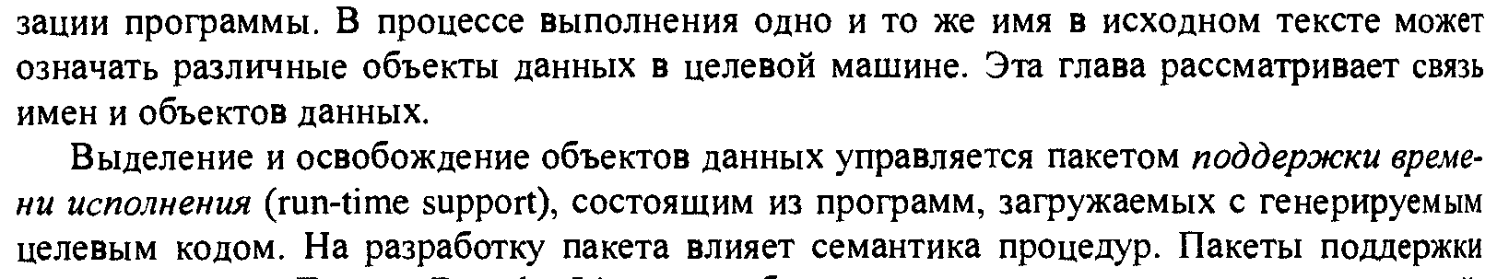
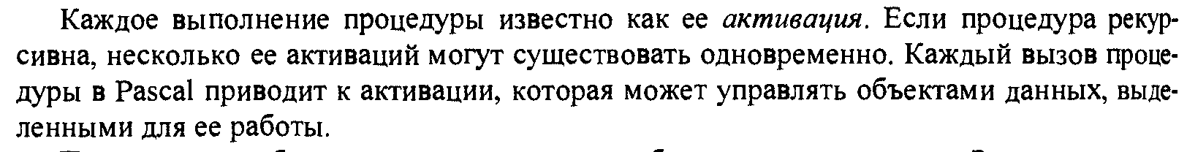

Slide 27
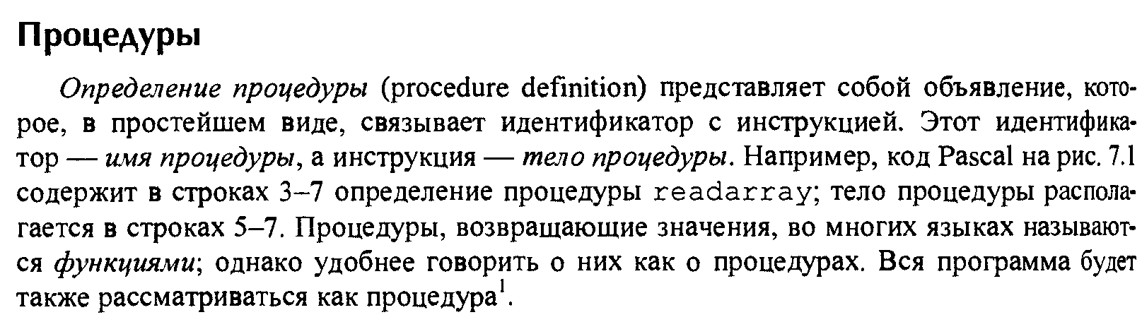
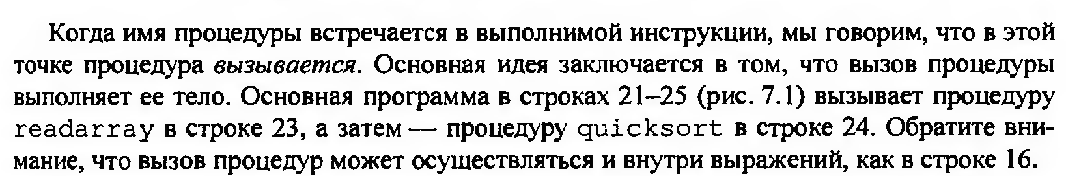

Slide 28
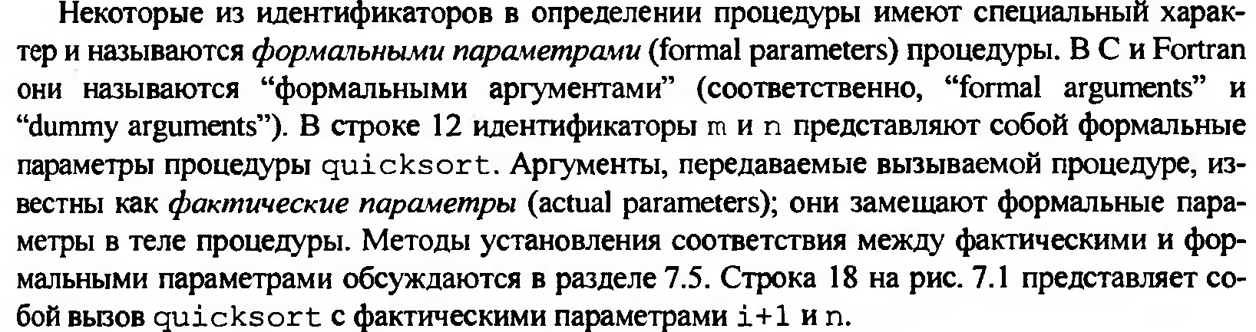

Slide 29
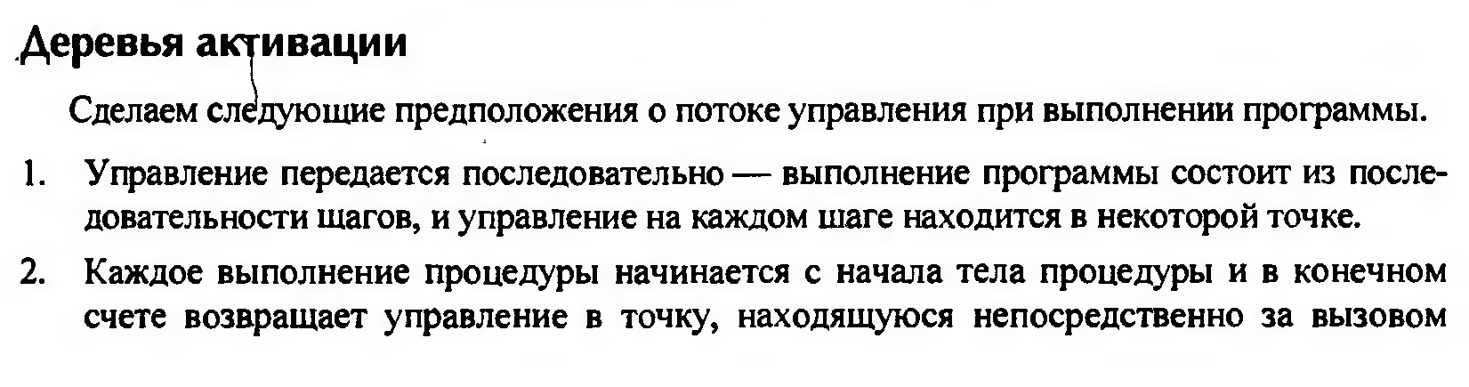
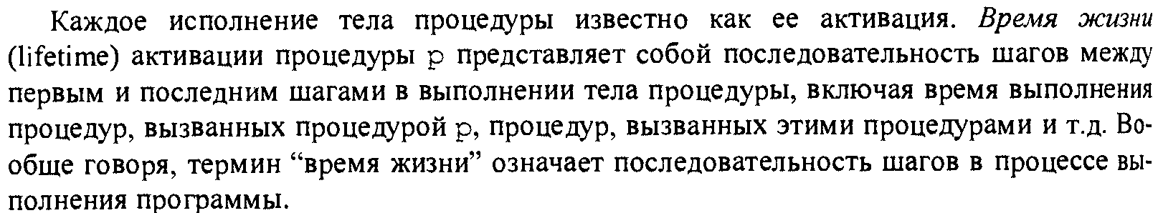

Slide 30
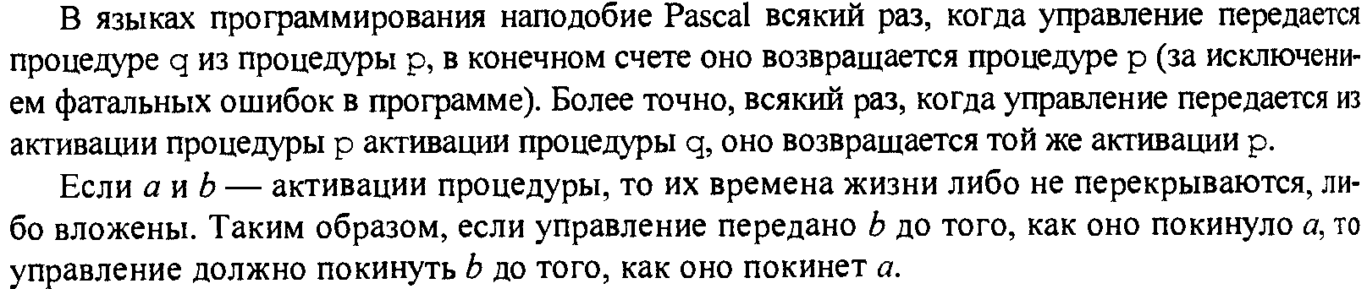
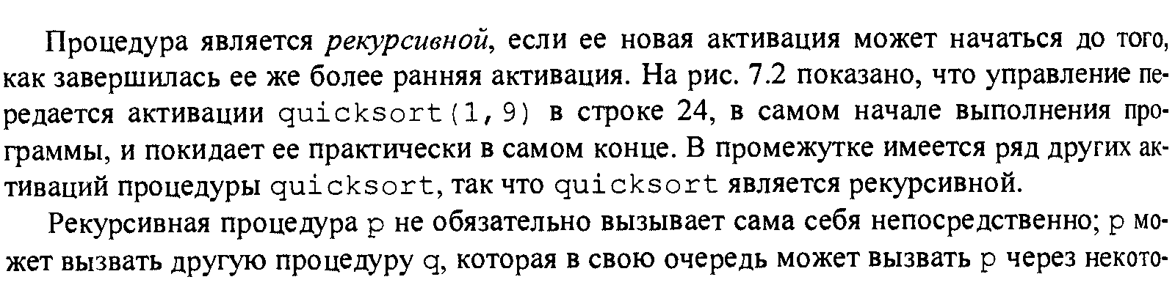

Slide 31
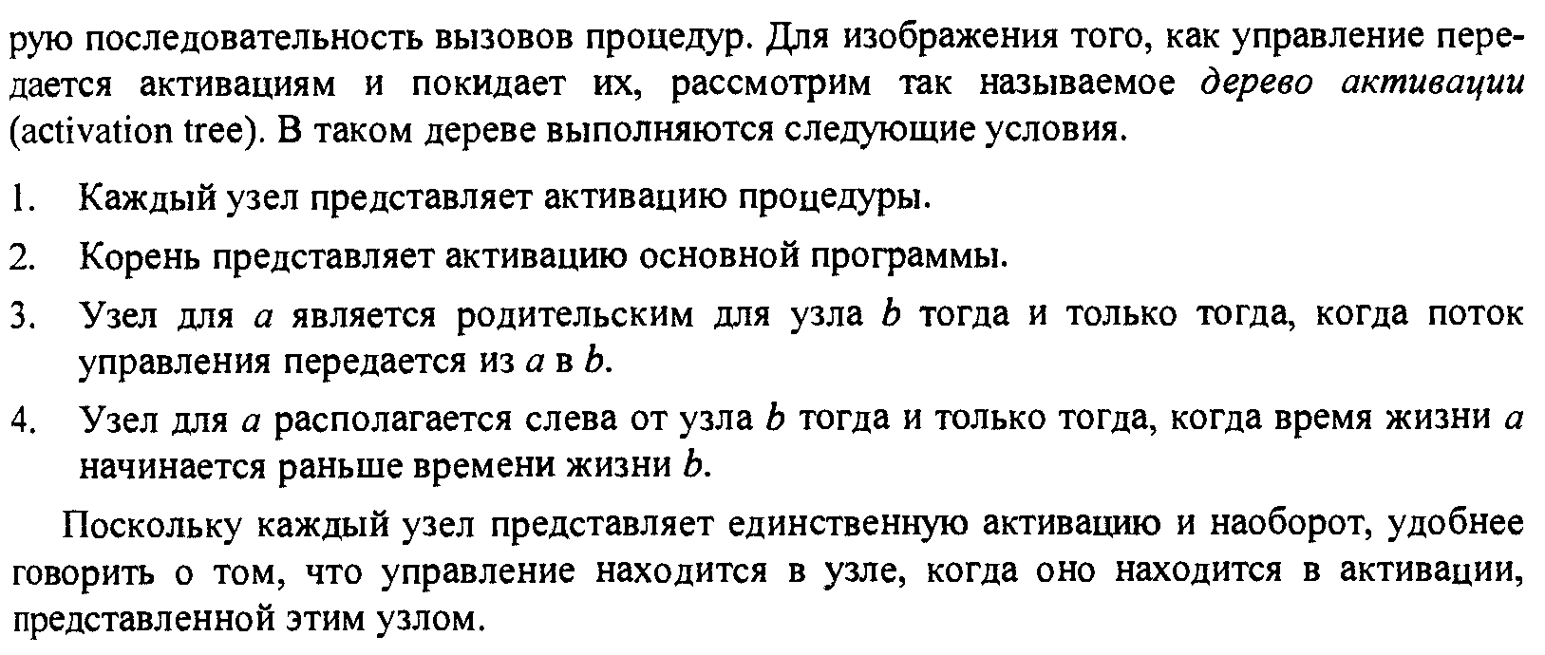

Slide 32
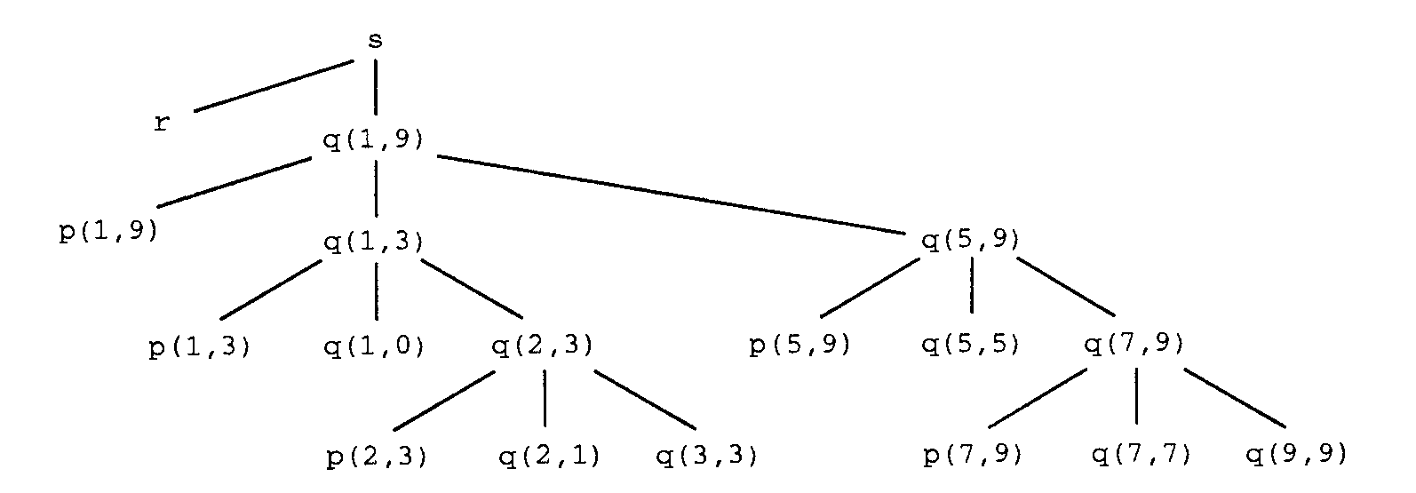

Slide 33

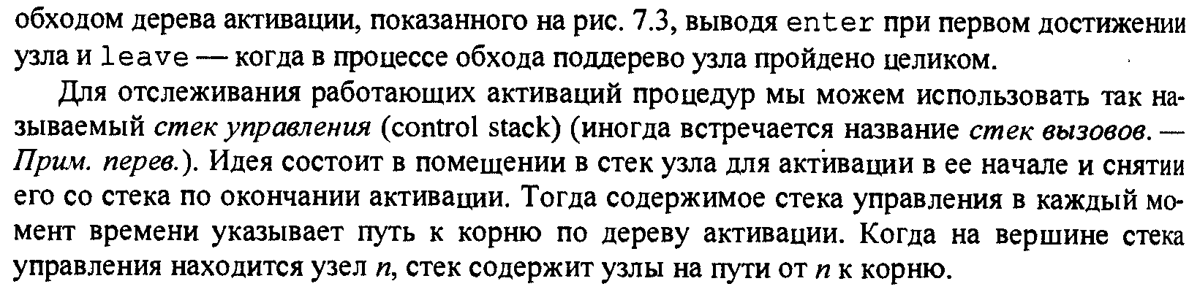

Slide 34
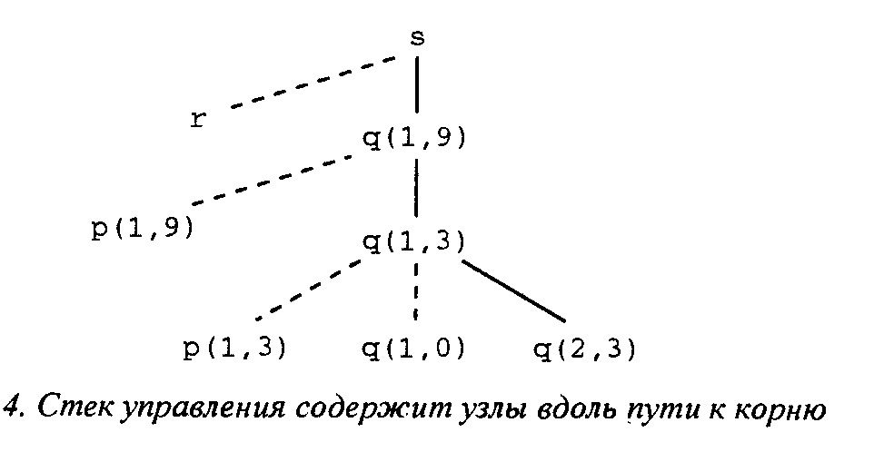

Slide 35
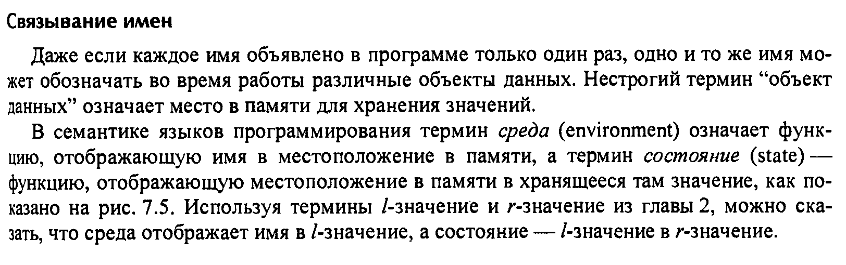
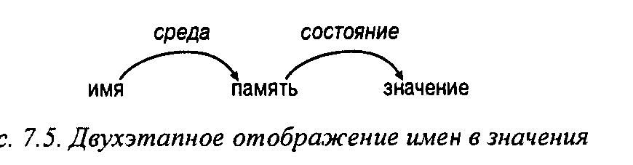

Slide 36
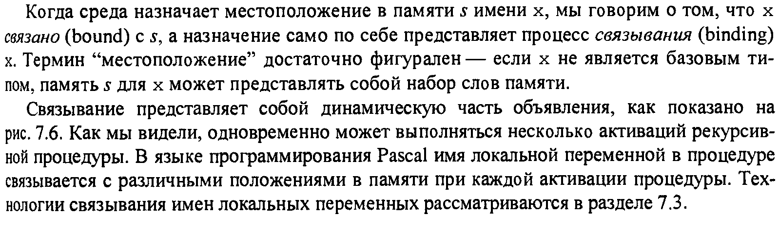
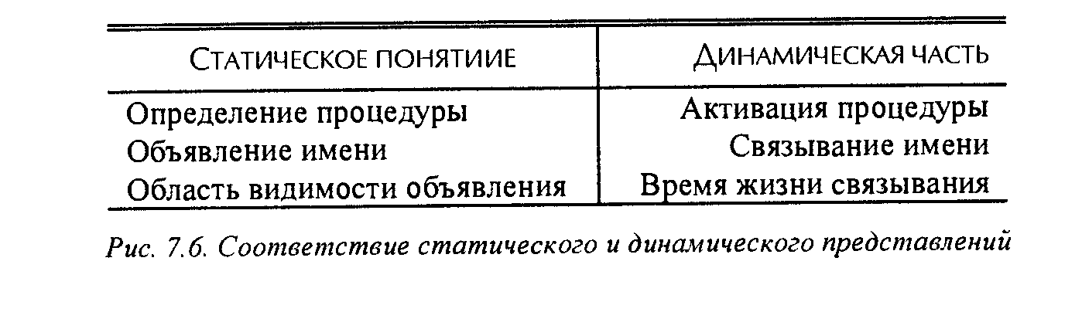

Slide 37
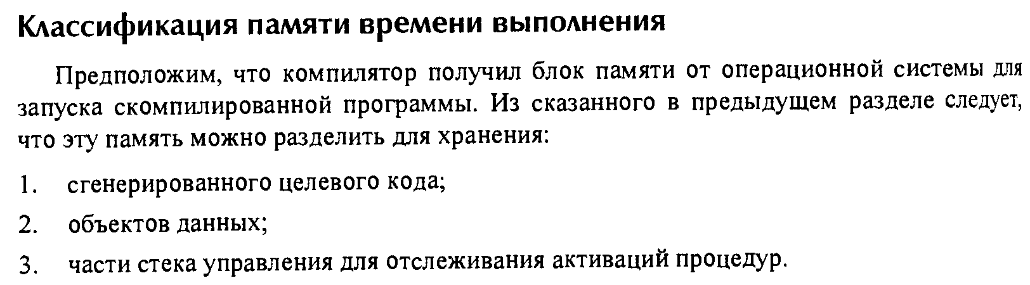
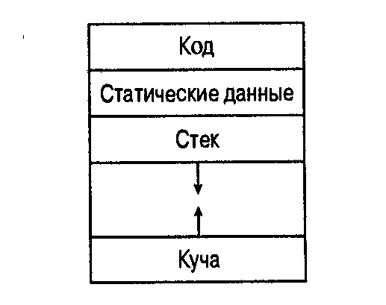

Slide 38
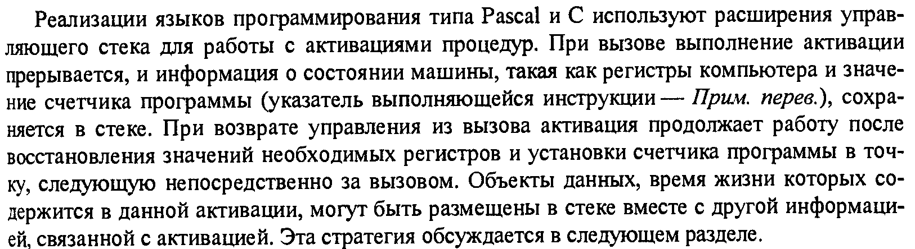

Slide 39
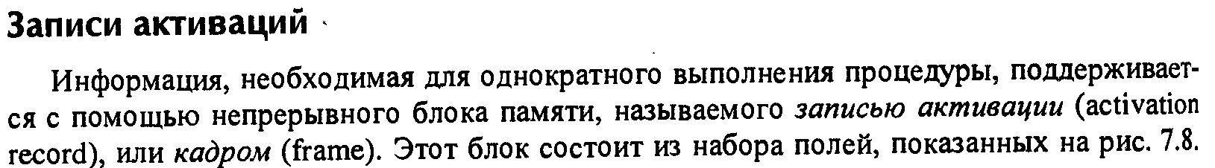

Slide 40
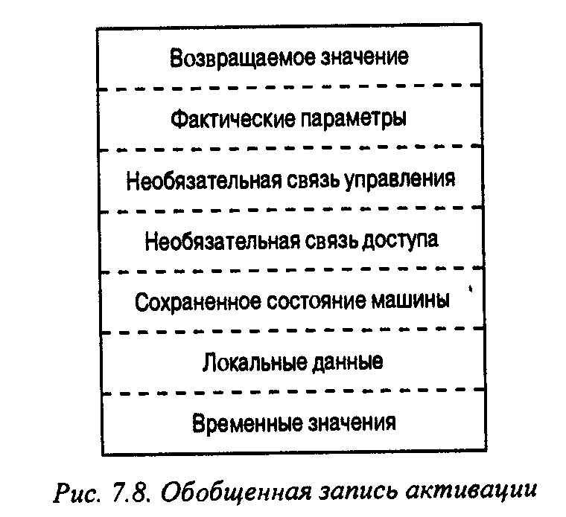

Slide 41
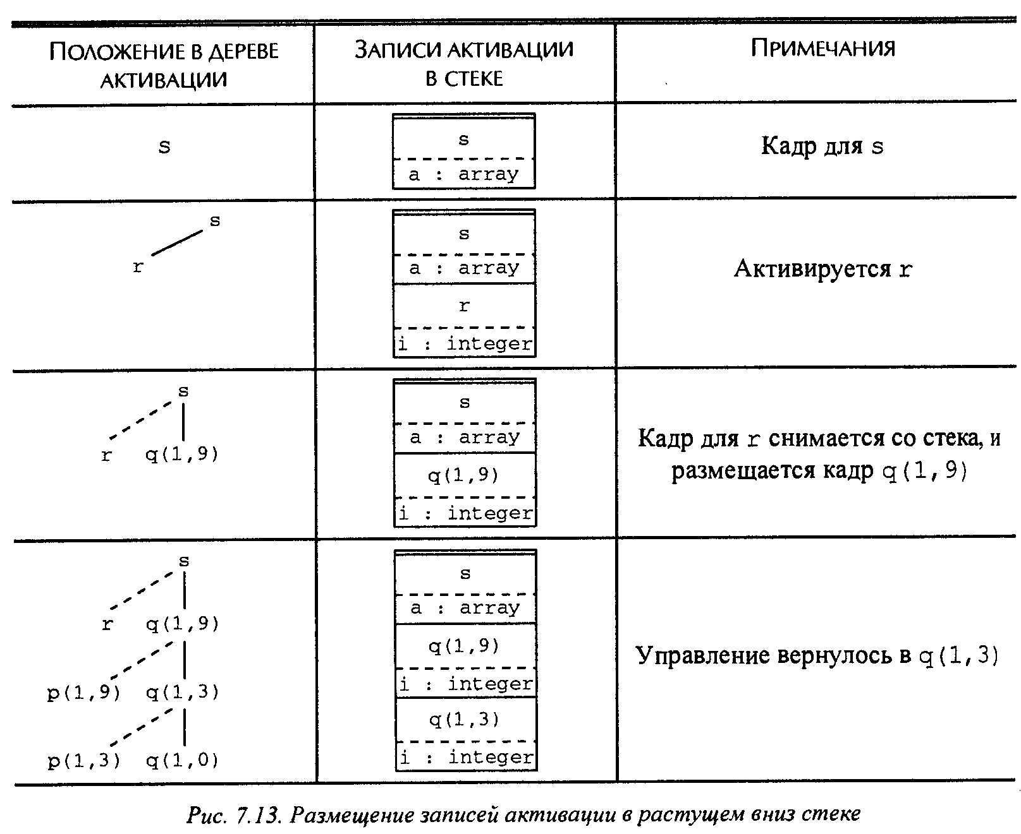

Slide 42
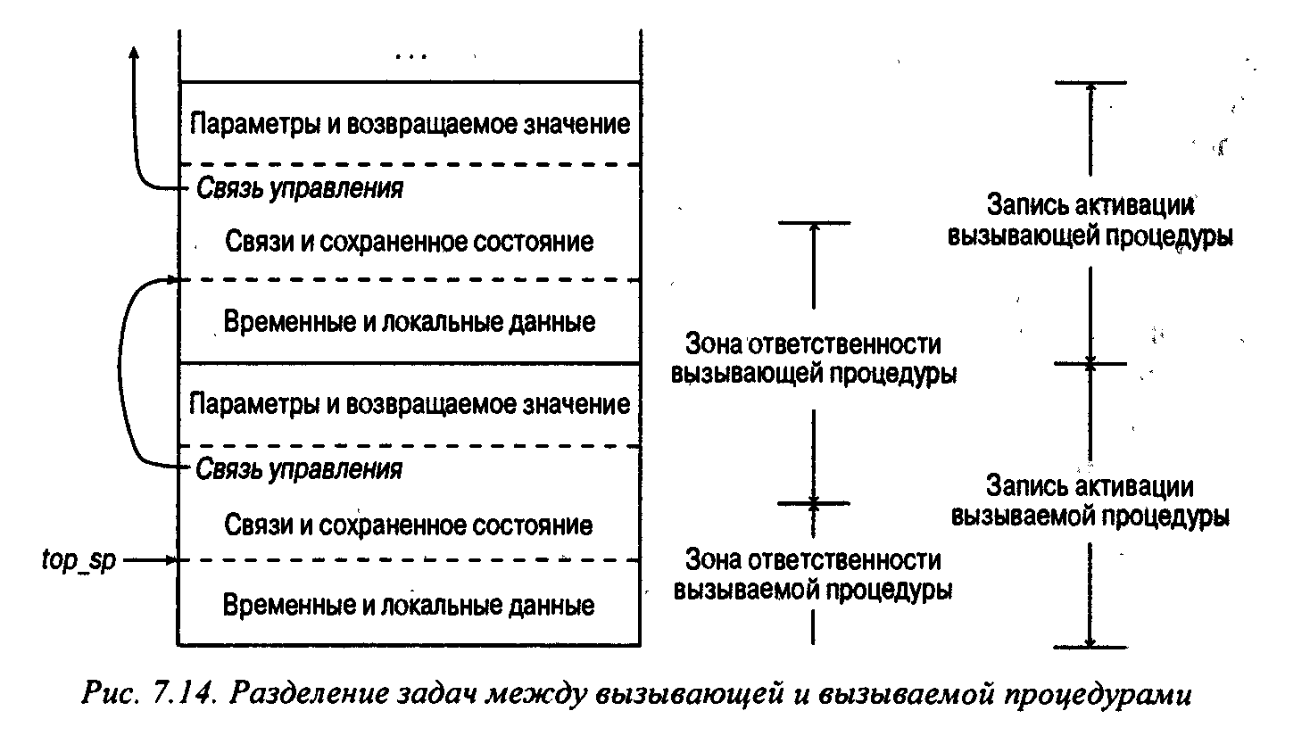

Slide 43
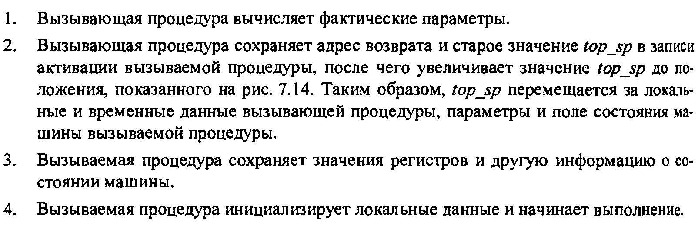

Slide 44
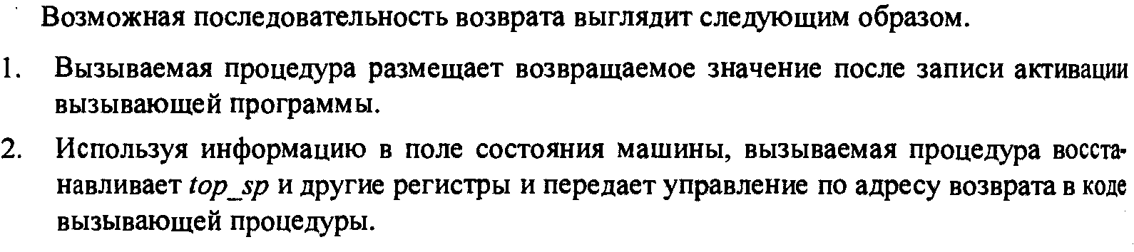
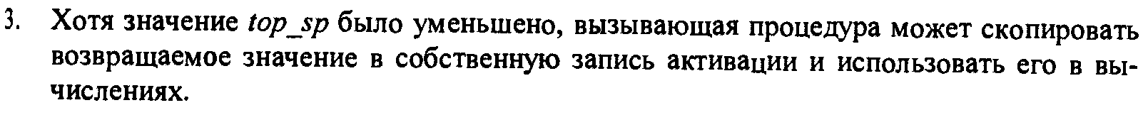

Slide 45
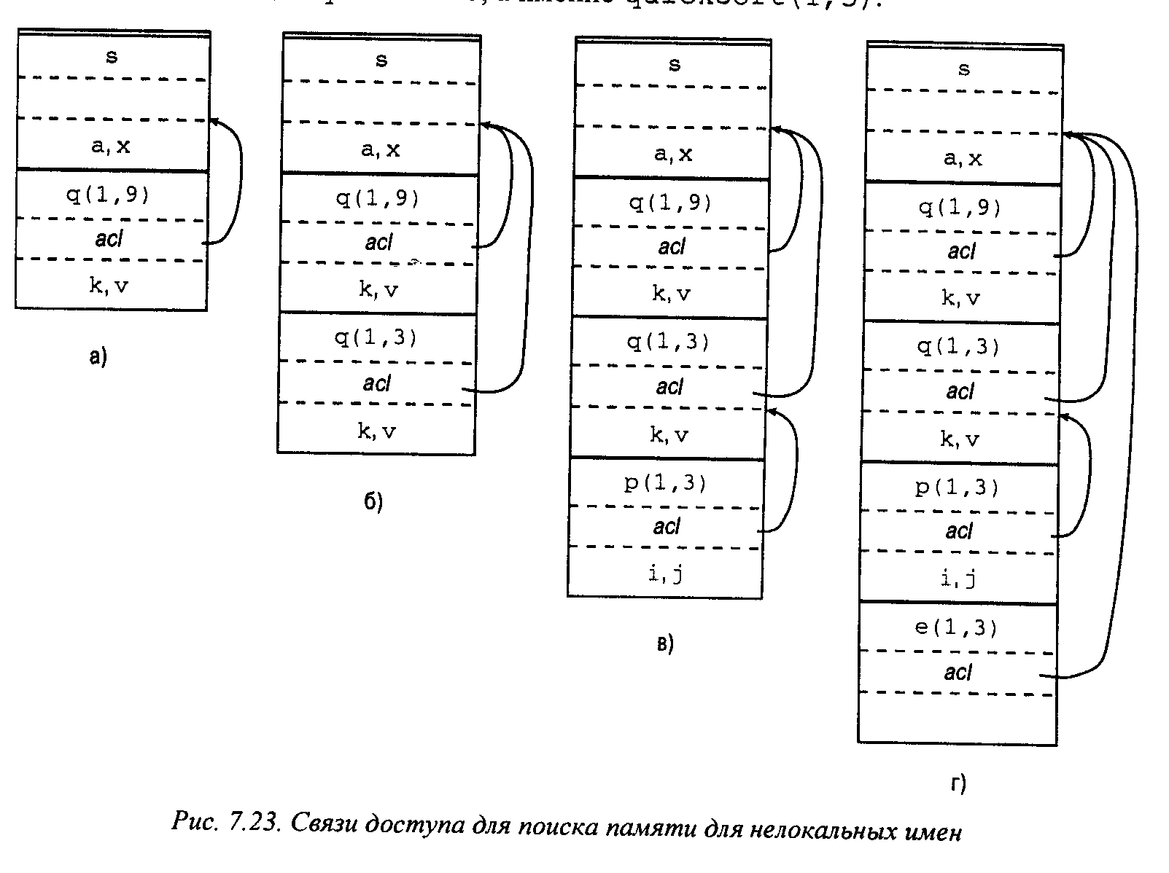

Slide 46
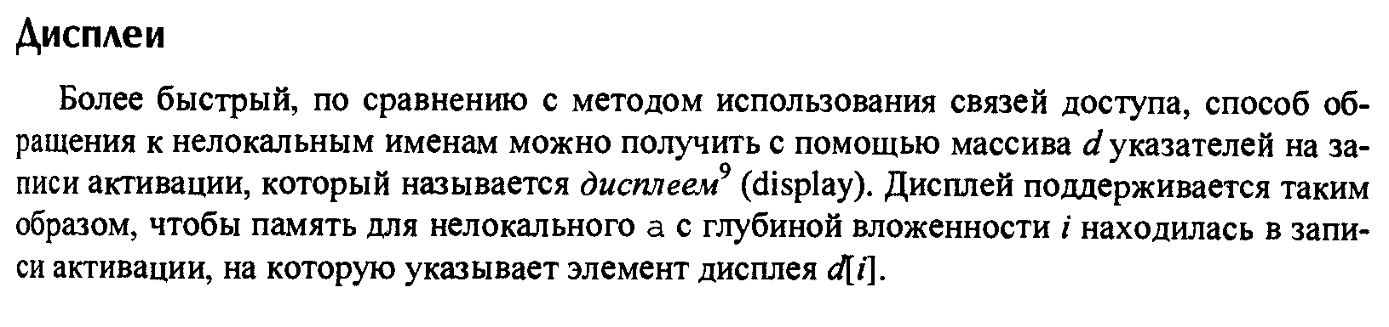

Slide 47
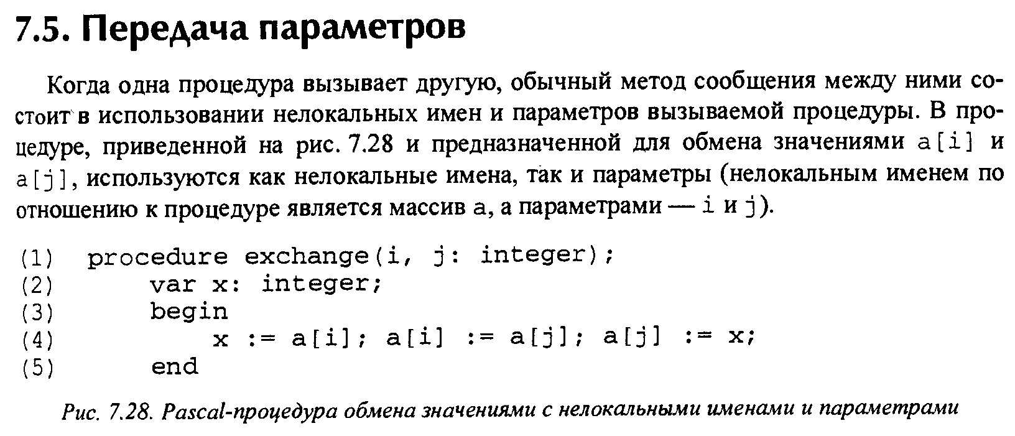

Slide 48


Slide 49
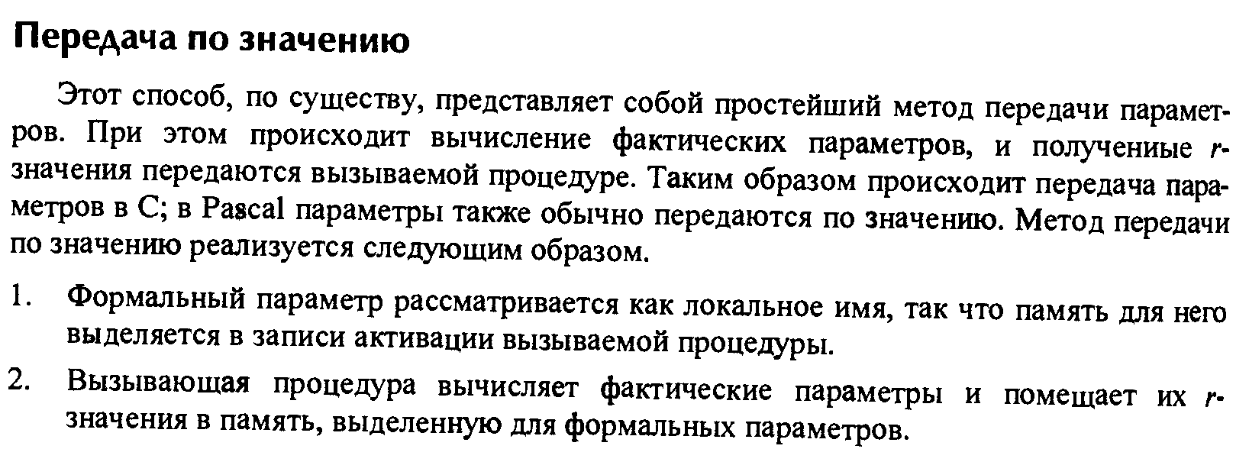

Slide 50
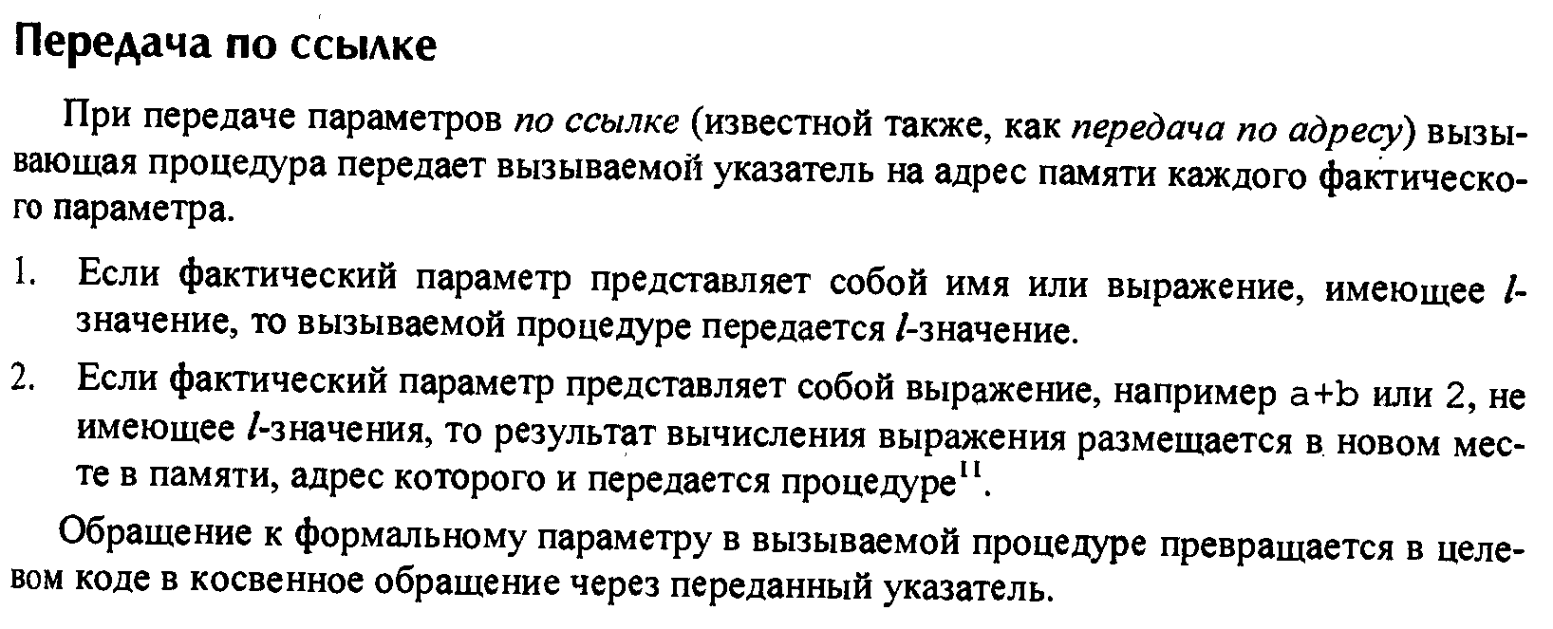

Slide 51
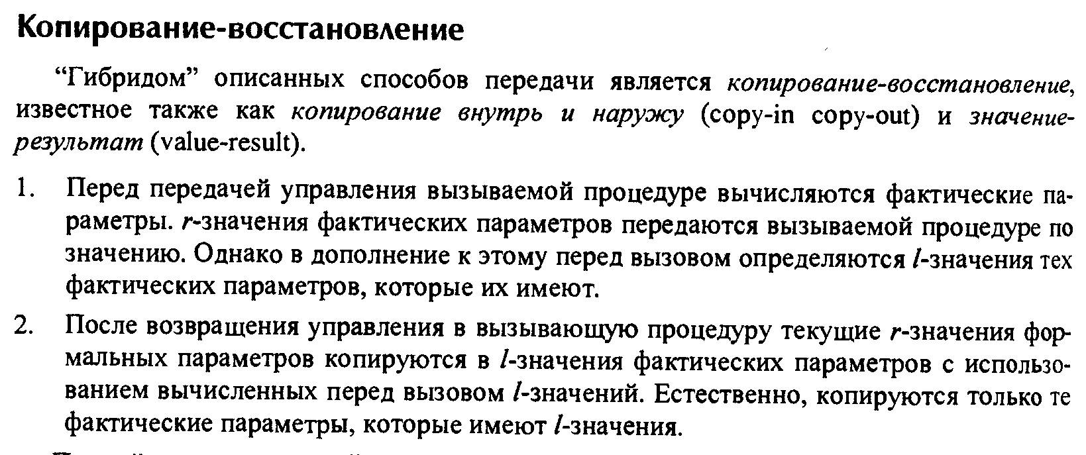

Slide 52
